Slide 1
Prevence sluchových vad
Bc. Kateřina Blatná
Bc. Jana Brychtová
Bc. Ilona Kašpárková
Bc. Alena Uhríková

Slide 2
DOTAZNÍK
135 odpovědí
Respondenti ve věku 15 – 30 let

Slide 3
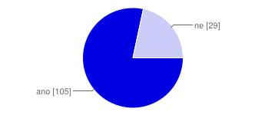
Posloucháš MP3 se sluchátky? ano 105 78% ne 29 21%

Slide 4
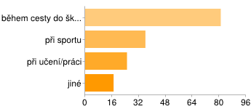
V jakých situacích posloucháš MP3 se sluchátky? během cesty do školy/práce/apod. 81 77% při sportu 36 34% při učení/práci 25 24% jiné 17 16%
Uživatelé mohli vybrat více než jedno zaškrtávací políčko, takže procento může vzrůst na více než 100 %.

Slide 5
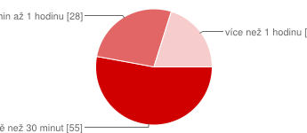
Kolik času denně trávíš se sluchátky na uších? méně než 30 minut 55 41%
30 min až 1 hodinu 28 21% více než 1 hodinu 21 16%

Slide 6
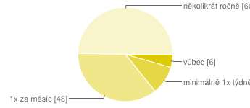
Jak často navštěvuješ místa se zvýšenou hladinou hluku (diskotéky, koncerty apod.)? vůbec 6 4% minimálně 1x týdně 13 10%
1x za měsíc 48 36% několikrát ročně 66 49%

Slide 7
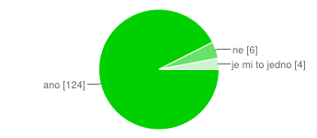
Poškozuje podle tebe poslech hlasité hudby a MP3 sluch? ano 124 92% ne 6 4% je mi to jedno 4 3%

Slide 8
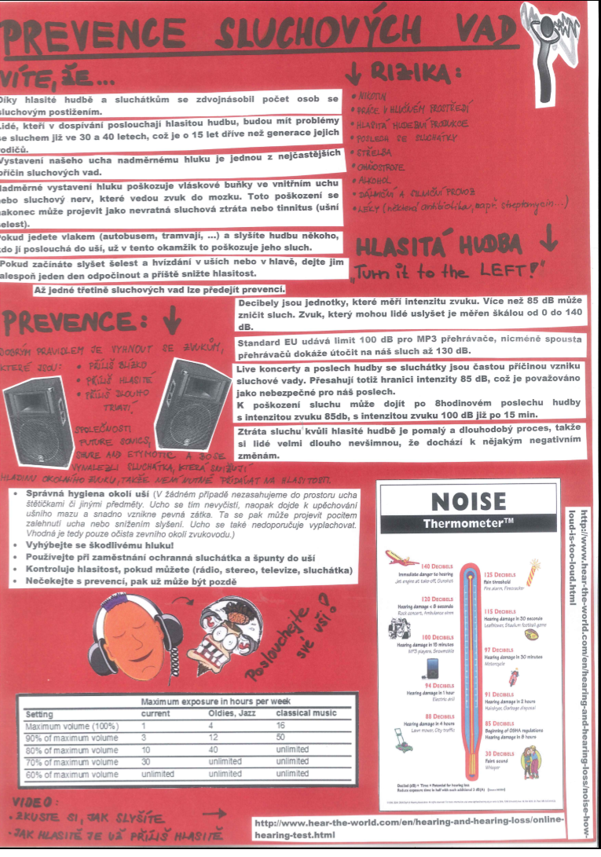
P
O
S
T
E
R

Slide 9
ZAJÍMAVÉ ODKAZY
Jak hlasitě už je moc hlasitě?
http://www.hear-the-world.com/en/hearing-and-hearing-loss/noise-how-loud-is-too-loud.html
Slyšíte dobře?
http://www.hear-the-world.com/en/hearing-and-hearing-loss/online-hearing-test.html

Slide 10
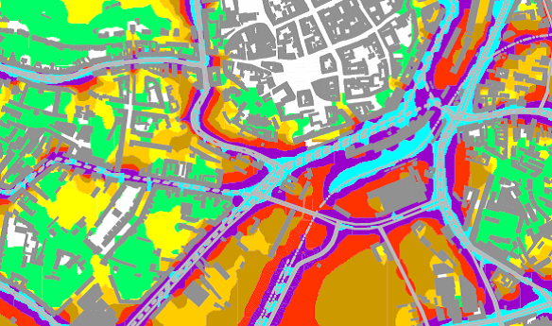
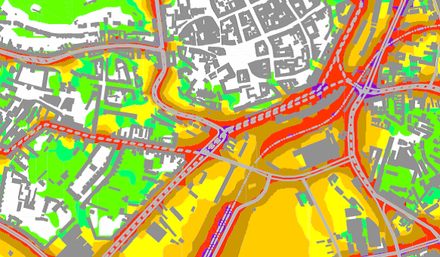

HLUKOVÉ MAPY - BRNO
Brno ve dne
Brno v noci

